Slide 1

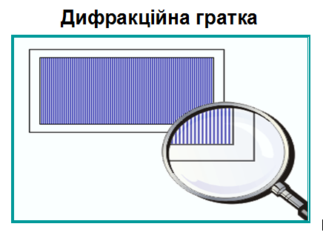
Фізичний експеримент
ЗЗСО «Великокурінський ліцей»
Визначення довжини світлової хвилі за допомогою дифракційної гратки
Підготував вчитель фізики Кундік С.П.
ЗЗСО «Великокурінськикий ліцей»

Slide 2
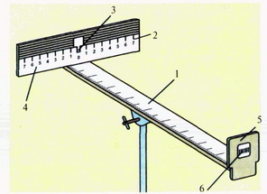
Лабораторна робота - 11 клас
Мета: навчитися визначати довжину хвилі світла за допомогою дифракційної гратки
Обладнання : джерело світла , дифракційна гратка , лінійка з тримачем гратки, екран з вертикальною щілиною і шкалою.

Slide 3
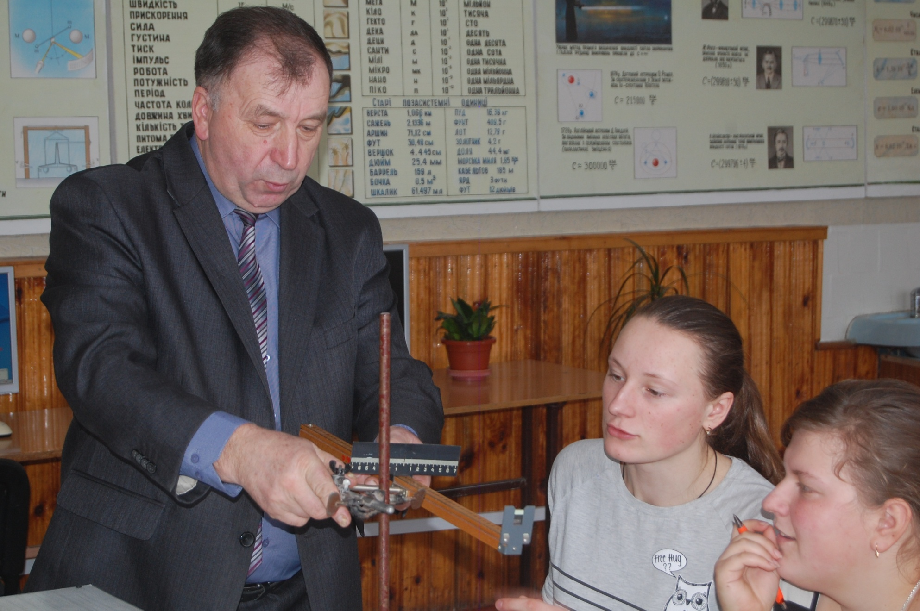
Інструктаж до роботи

Slide 4
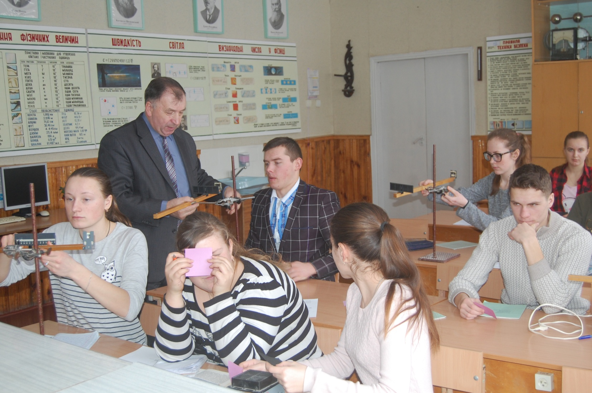
Проведення досліджень

Slide 5
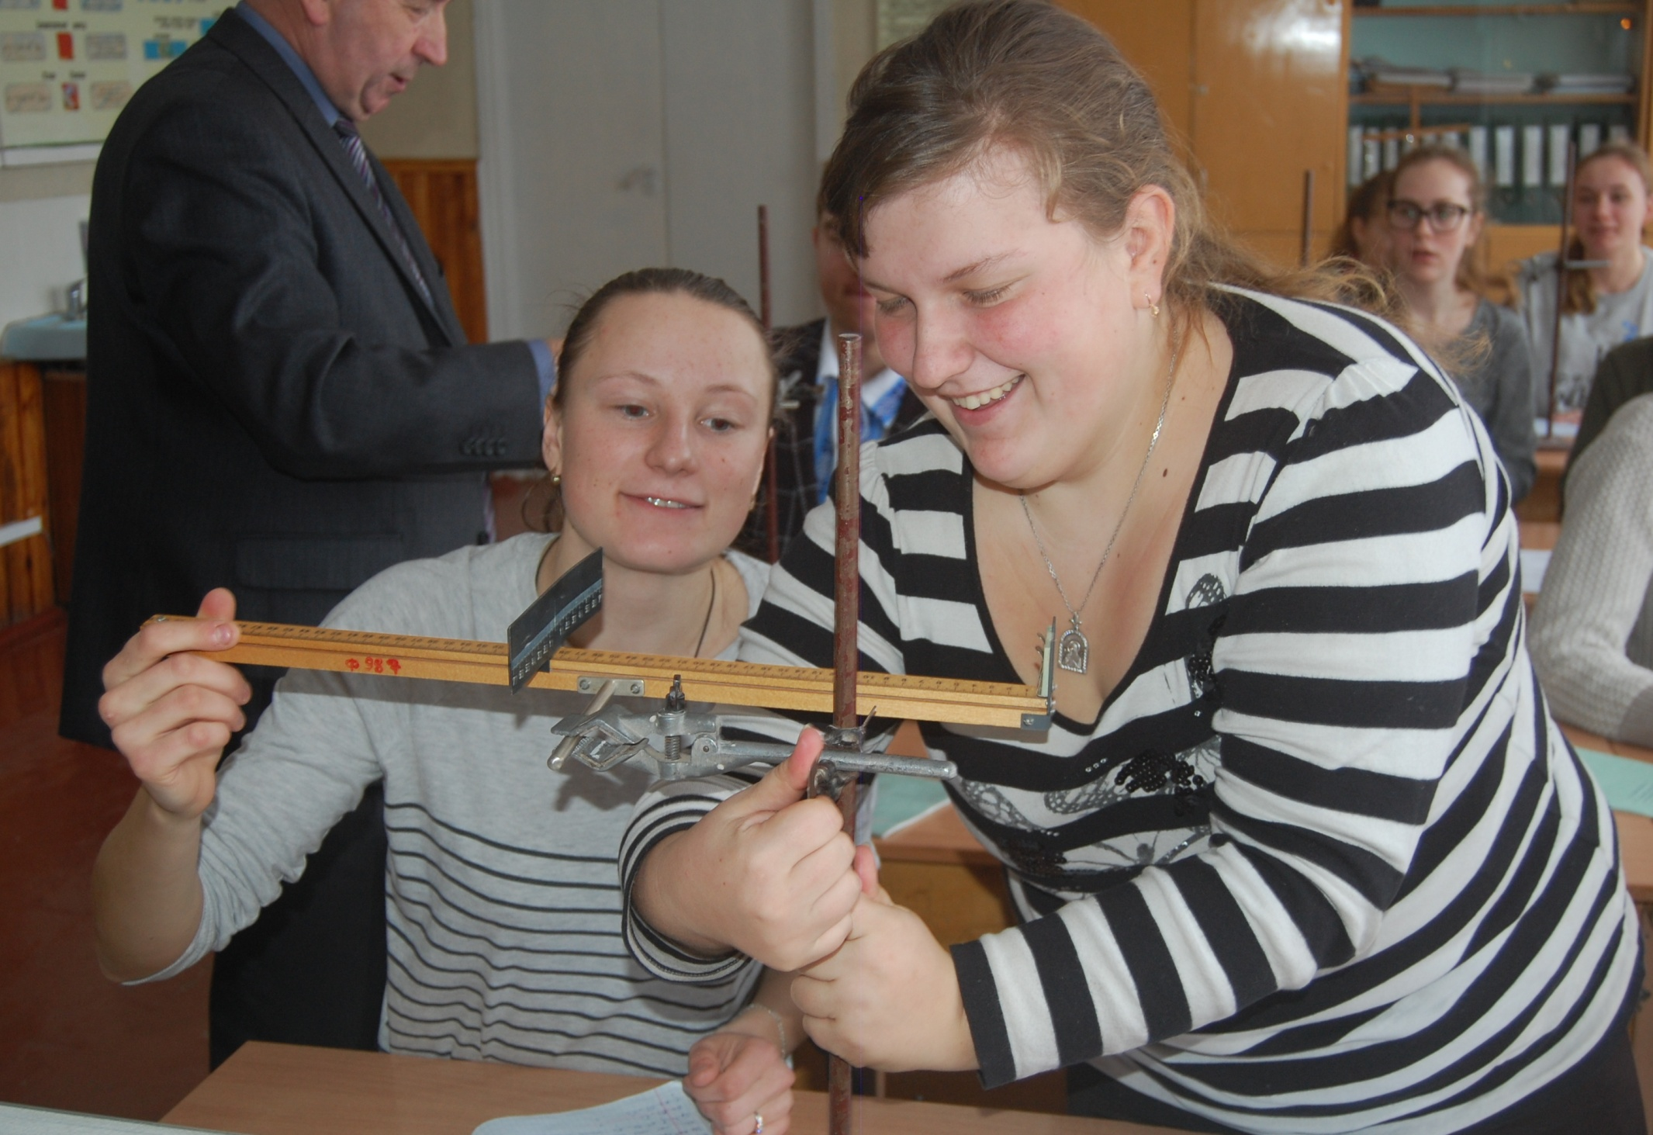

Slide 6
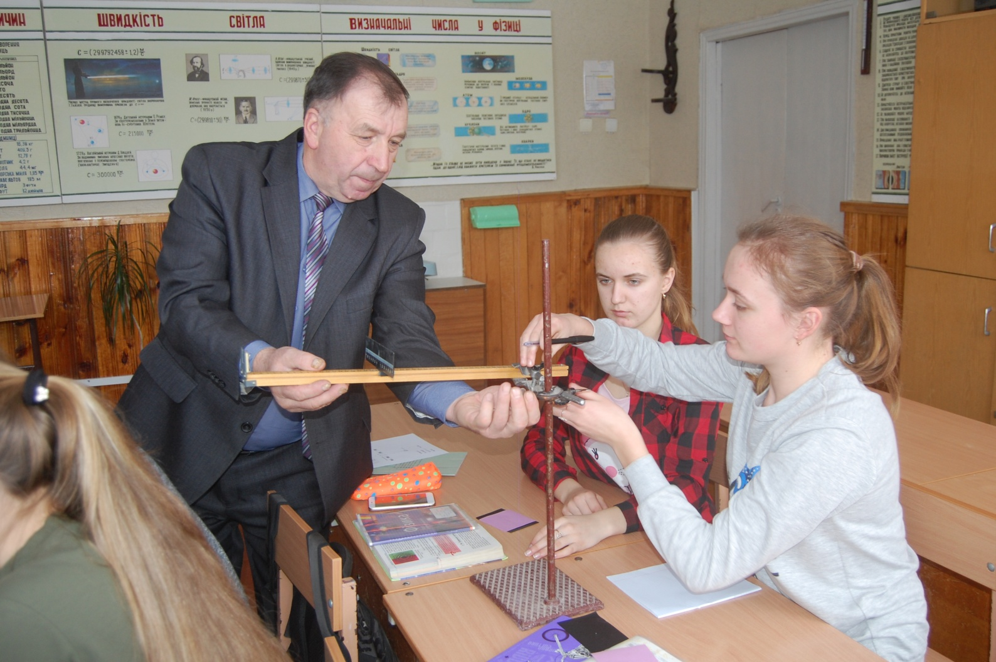

Slide 7
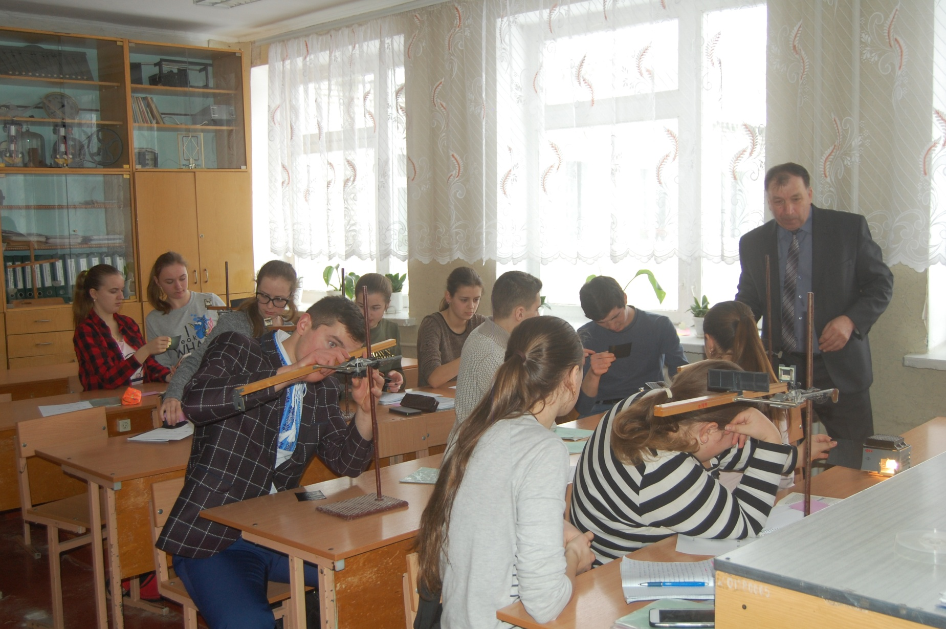

Slide 8
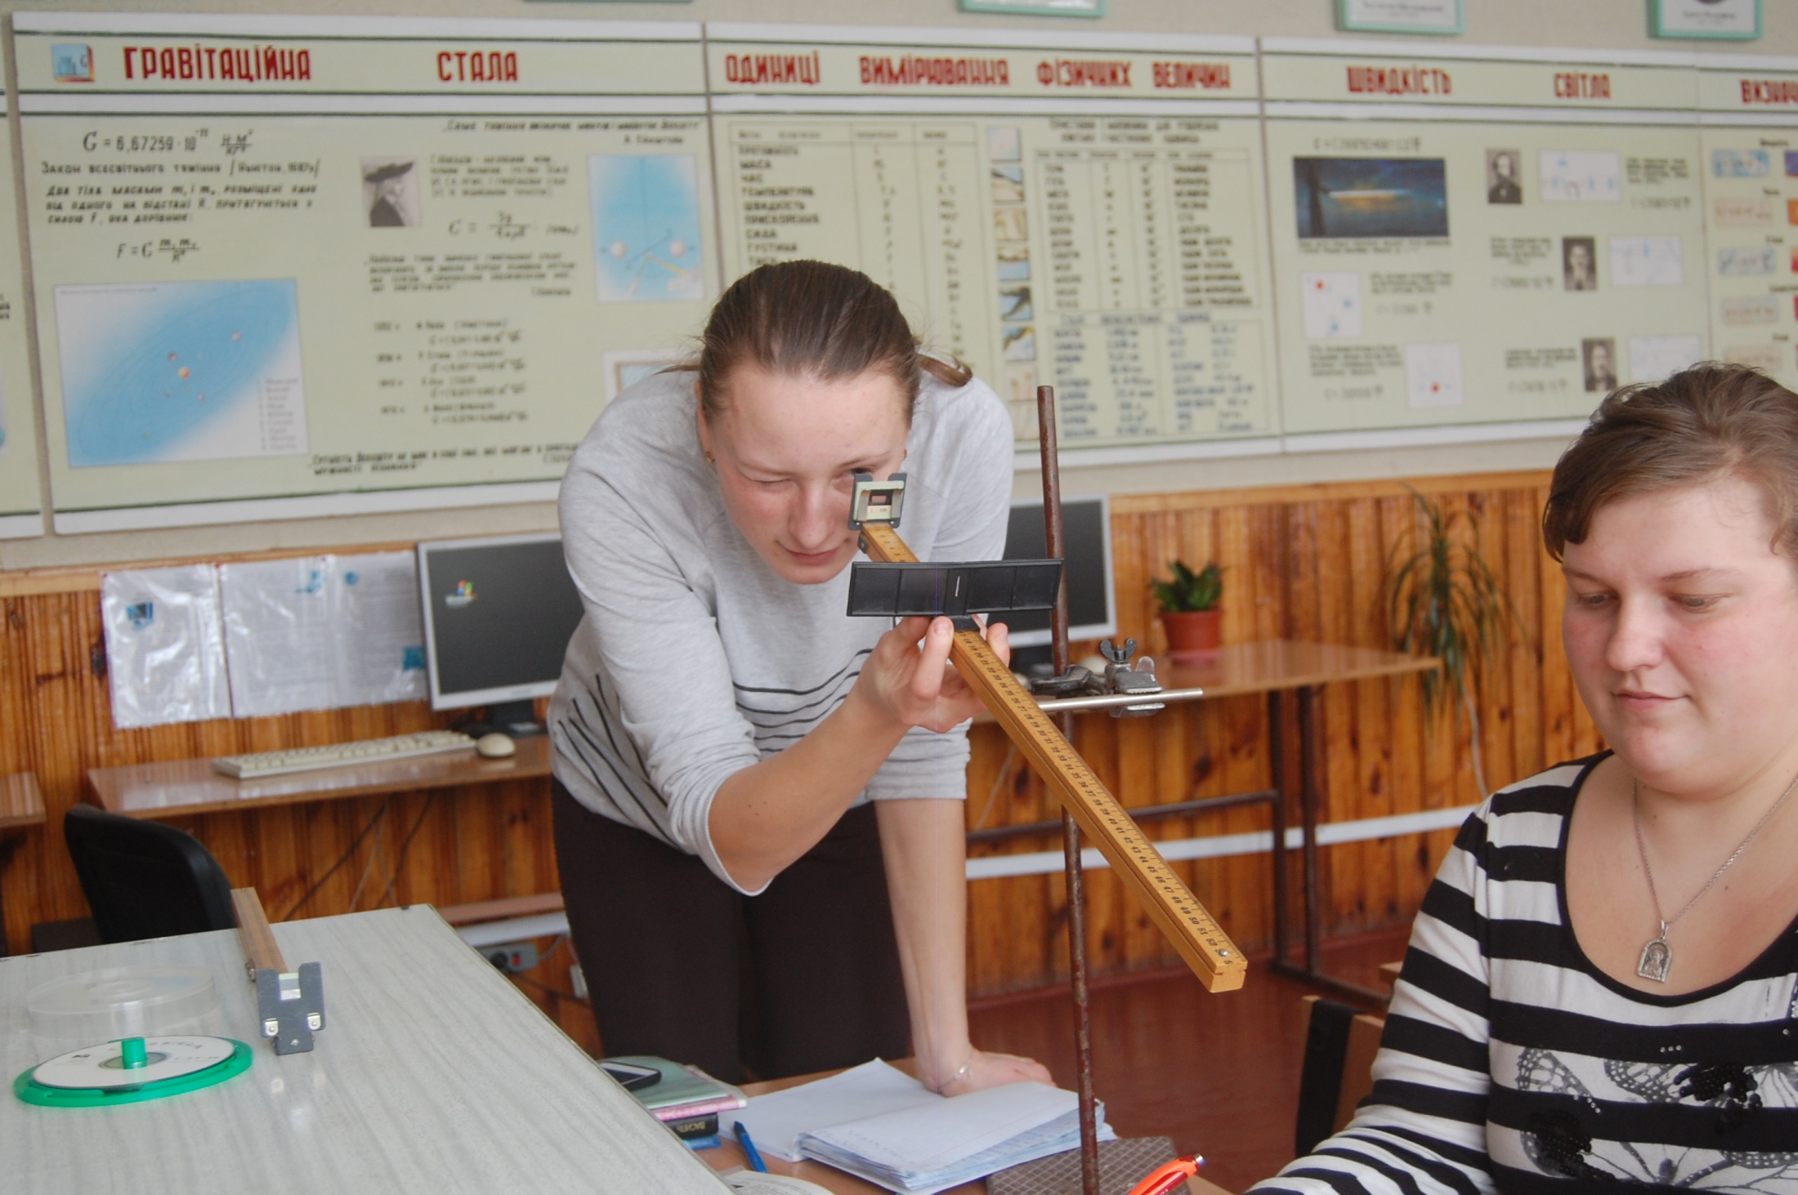
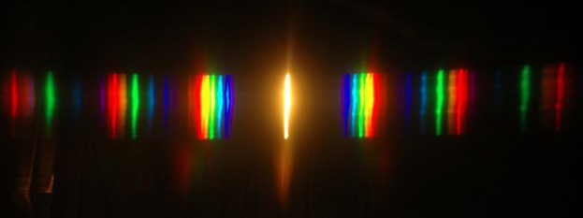

Slide 9
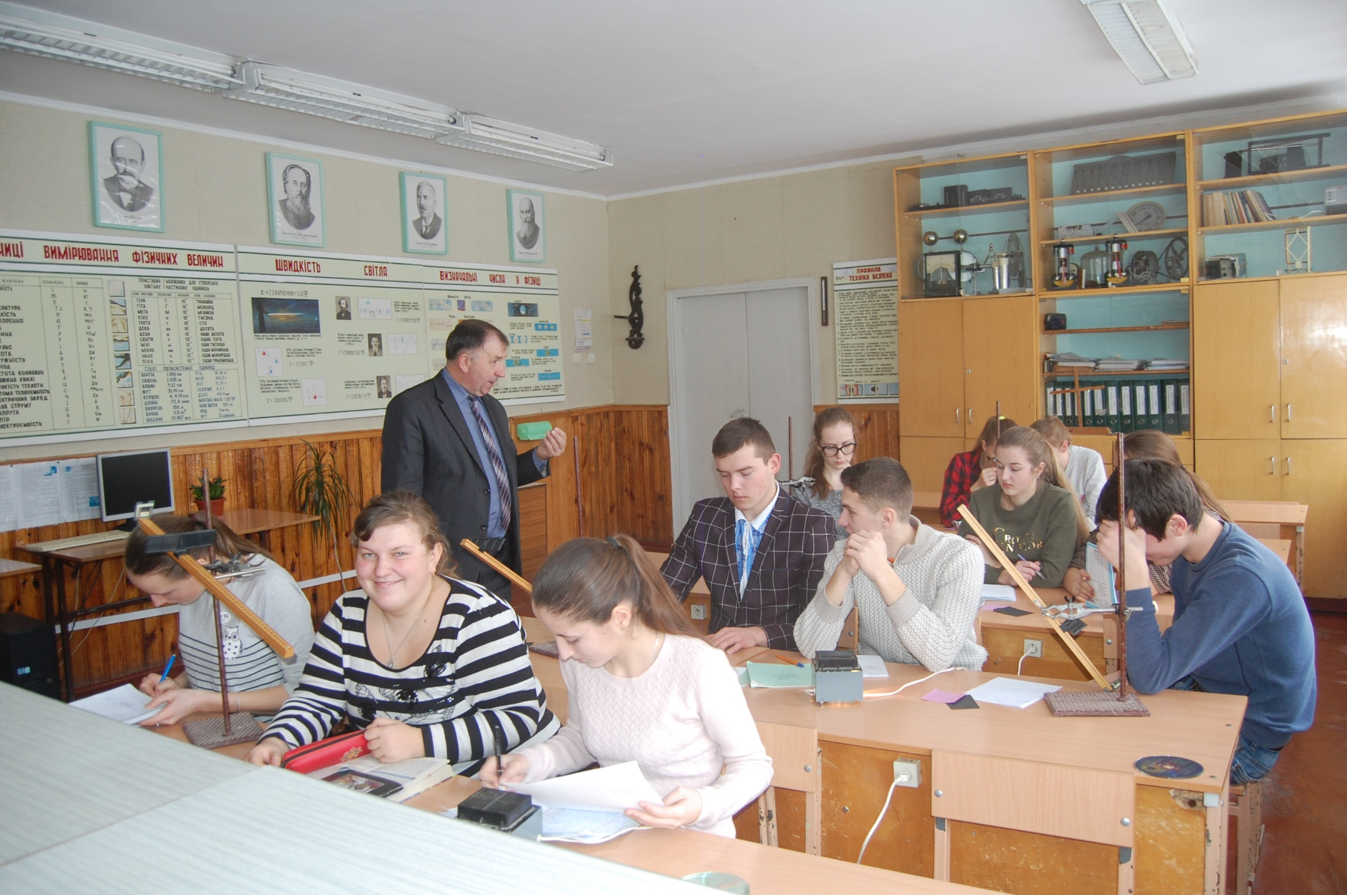

Slide 10
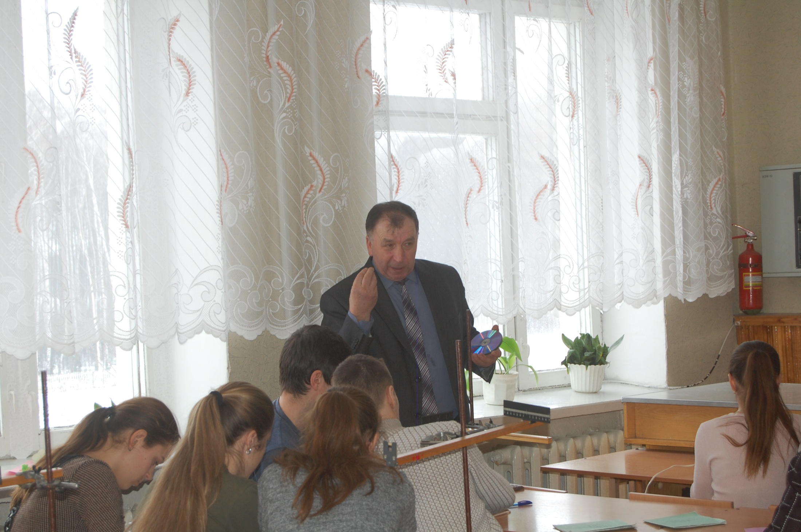

Slide 11
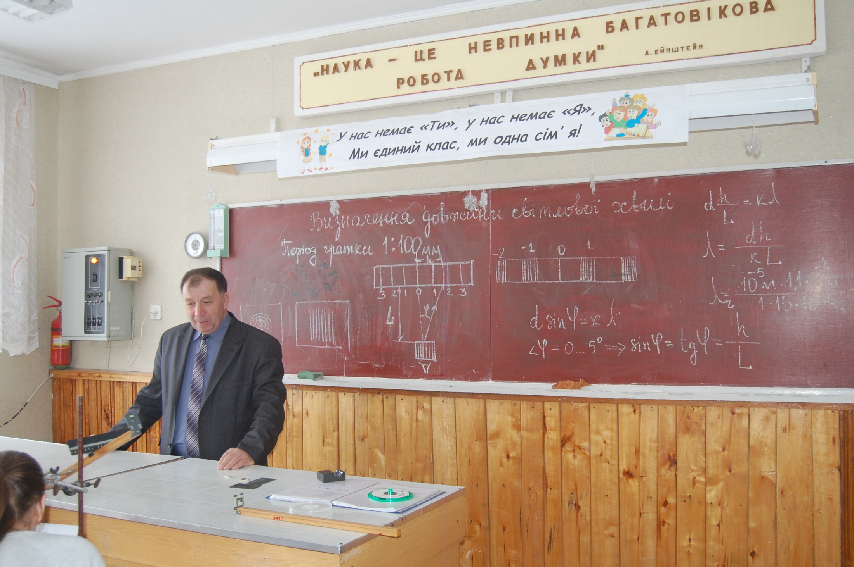
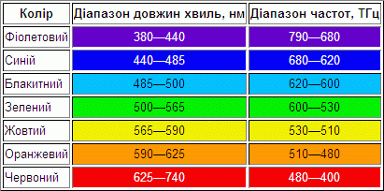

Slide 12
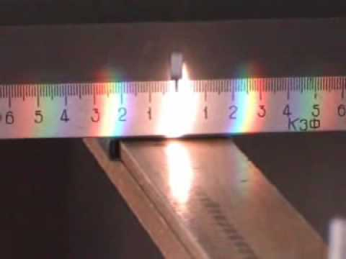
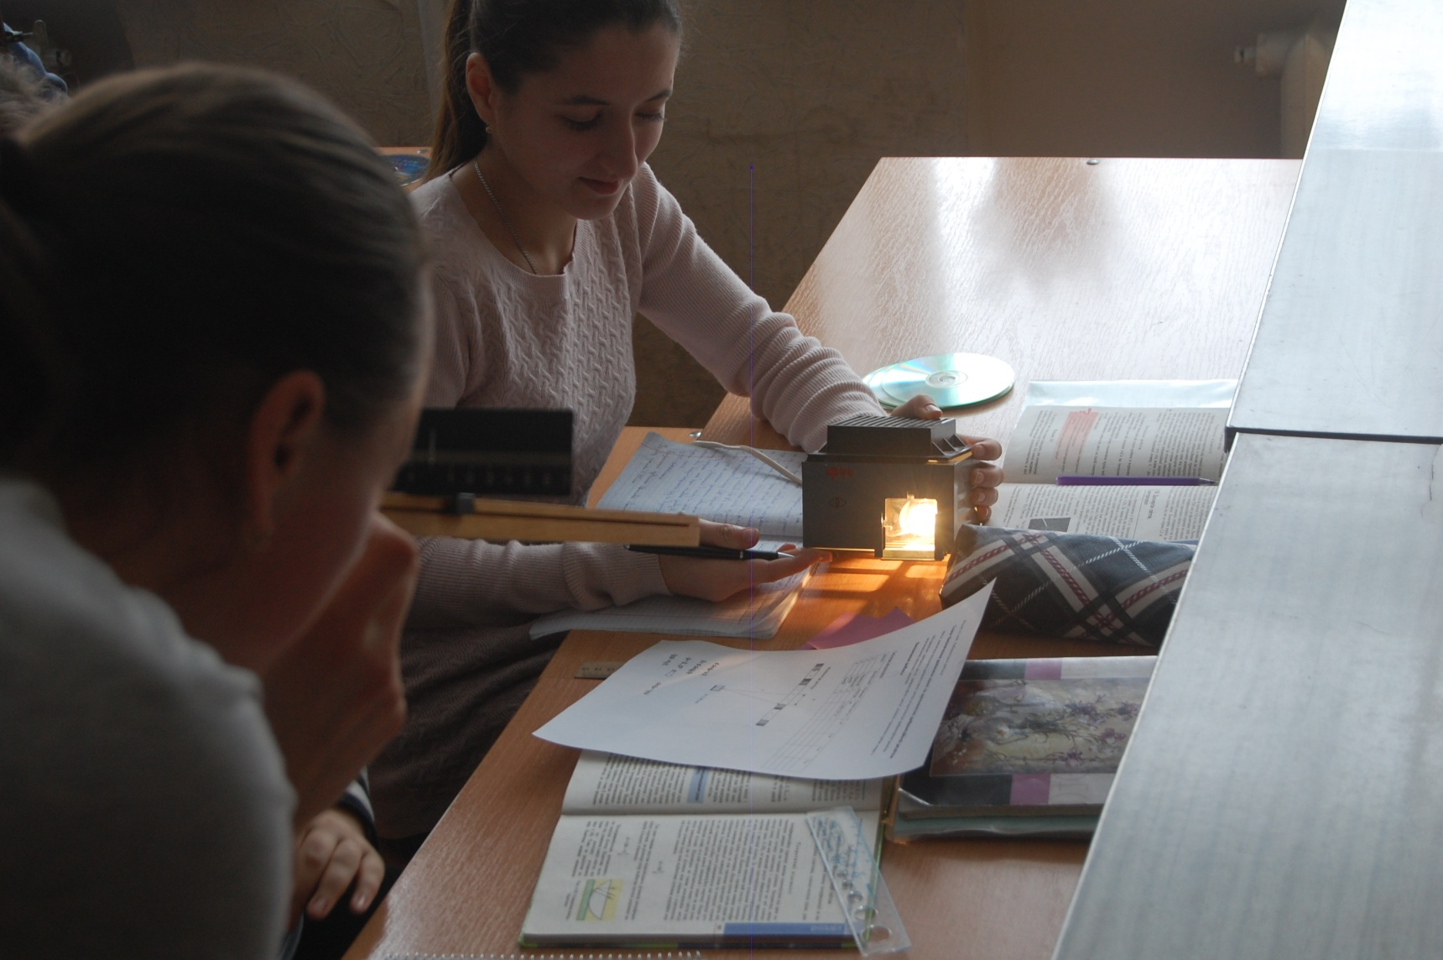
Спостереження за дифракційною картиною

Slide 13
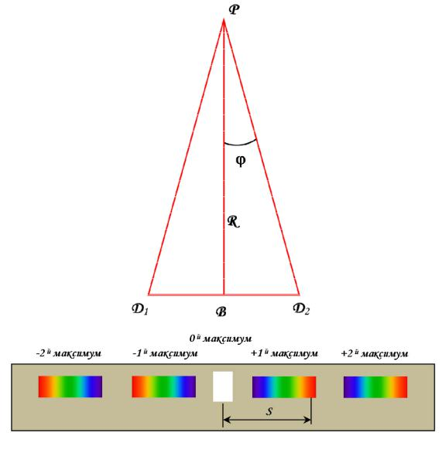
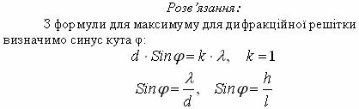
Отримання результатів дослідів
№з/п | Колір лінії | Порядок спектра | Стала гратки | L ,м | h,м | ƛ,м | ƛ_{сер}
1 | Червоний | 1 | 1:100=10⁻⁵м | 0,3 | 20*10⁻³ | 666*10⁻⁹
2 | Червоний | 2

Slide 14
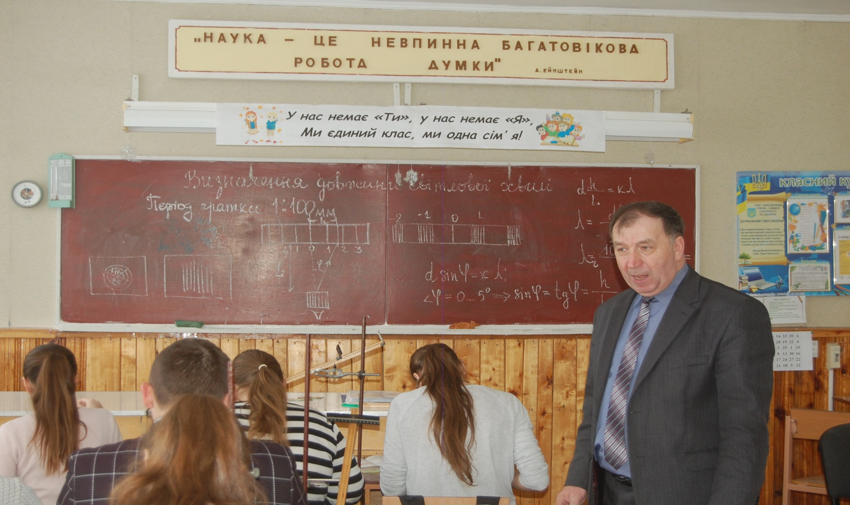
Завершення досліджень

Slide 15
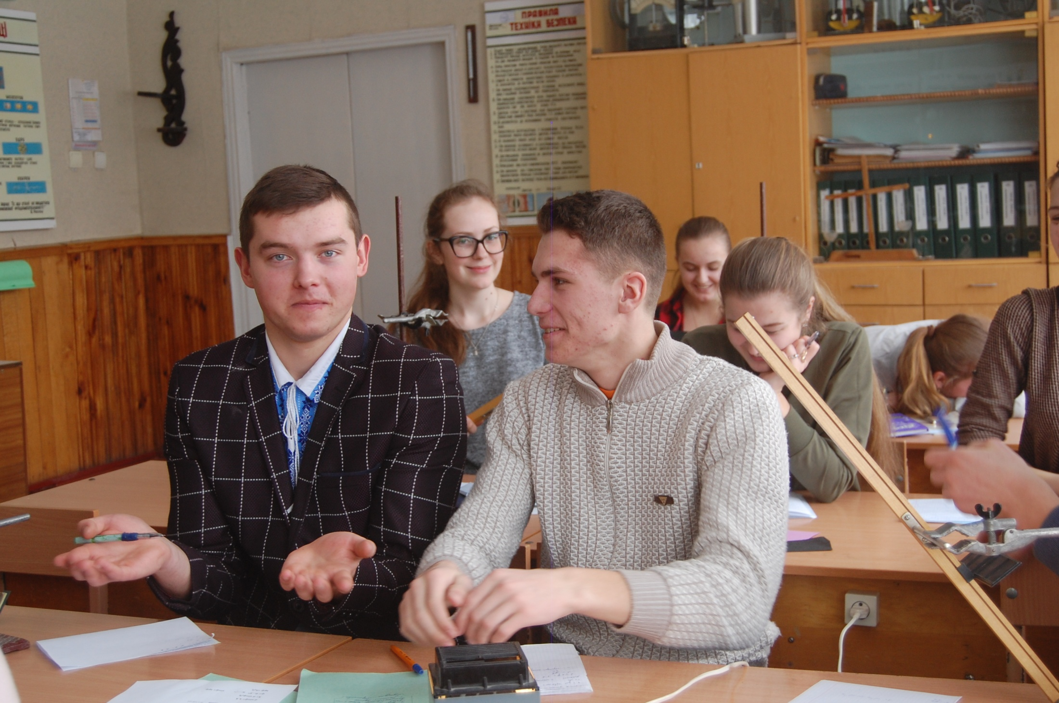
Ми досягли успіху!

Slide 16

Дякуємо!
Існує тільки те , що можна вимірювати.
Макс Планк

